Slide 1
18-nji umumy sapak tema: Üstleri ýazgynlaşdyrmak
Sapagyň meýilnamasy:
1. Prizmanyň ýazgyny.
2. Piramidanyň ýazgyny.
3. Silindriň ýazgyny.
4. Konusyň ýazgyny.

Slide 2
18.1. Şaý ýa-da enjam ýasalýan materiallary tygşytly ulanmak hem-de olaryň ölçeglerini takyk alyp, olaryň biçimini taýýarlamakda ýazgynlaşdyrmagyň ähmiýeti uludyr. Dürli ýuka materiallardan egreldip, togalap we epläp şaýlar ýasalanda, ilki bilen olaryň ýazgyn görnüşi alynýar. Soňra oňa ýasaljak şaýyň şekili berilýär. Şular ýaly meseleleri çözmekde ýazgynlaşdyrmagyň usullaryny öwrenmek zerur bolup durýar.
Köpgranlyklary ýazgynlaşdyrmak, olaryň granlaryny we esaslaryny proýeksiýalar tekizlikleriniň birine yzygider parallel ýagdaýda goýlanda, emele gelýän tekiz figuradyr. Aýlanma üstleriň (silindriň we konusyň) ýazgyny bolsa, olaryň içinden çyzylan köpgranlyklaryň ýazgynyny tapmak bilen gurulýar. Ýagny, silindriň ýazgynyny gurmak üçin, onuň içinden prizma çyzylýar. Konusyň ýazgyny üçin bolsa, onuň içinden piramida gurulýar. Ýerine ýetirilen mysallarda üstleriň ýazgynlary has aýdyň şekillendirilendir.

Slide 3
Prizmanyň ýazgyny. H we V tekizliklerde doly däl prizmanyň proýeksiýalary gurulýar. Prizmanyň üstüniň ýazgyny tapylanda, ilki onuň gapyrgalaryna perpendikulýar bolan kömekçi tekizlik geçirilýär we şonuň kömegi bilen üstüň gapyrgalarynyň hem-de ýokarky we aşaky esaslarynyň hakyky ululyklary tapylýar. Tapylan hakyky ululyklar degişlilikde yzygider goýlup, prizmanyň ýazgyny gurulýar. Emma, bu mysalda prizmanyň ýazgynyny tapmak üçin, kömekçi tekizlikden peýdalanylmaýar. Sebäbi prizmanyň gapyrgalary H tekizlige perpendikulýar, esasy bolsa, H tekizlige paralleldir. Şonuň üçin, prizmanyň H tekizlikdäki proýeksiýasynda, onuň aşaky esasynyň hakyky ululygy, V tekizlikdäki proýeksiýasynda bolsa, gapyrgalarynyň hakyky ululygy proýektirlenýär. Berlen prizmanyň bir näbelli bölegi galýar. Ol hem, onuň doly däl ýagdaýyny emele getirýän kesiginiň hakyky ululygydyr.

Slide 4
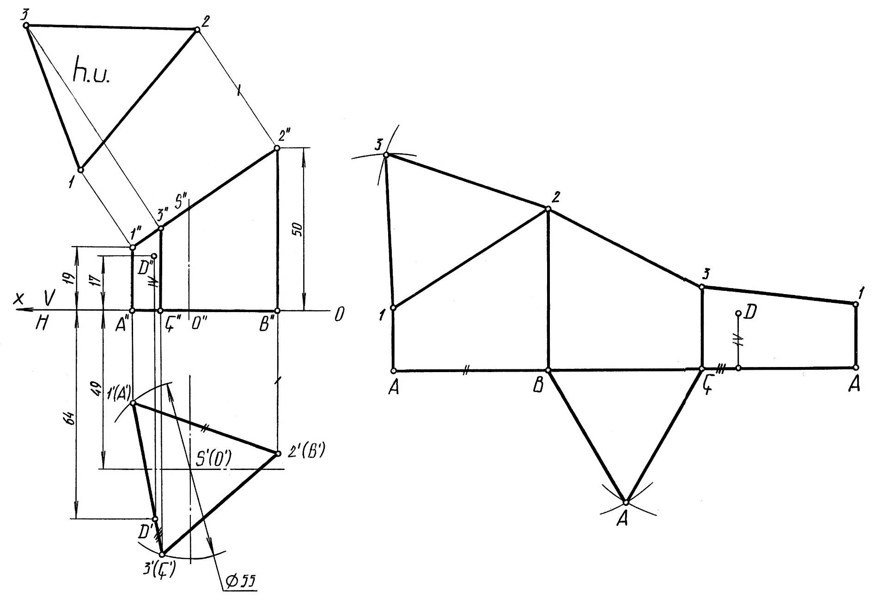
Prizmanyň ýazgyny

Slide 5
18.2. Piramidanyň ýazgyny. H we V tekizliklerde bäş granly piramidanyň proýeksiýalary gurulýar. Bu üstüň ýazgynyny gurmak üçin, ilki onuň granlarynyň we esasynyň hakyky ululyklary tapylýar. Berlen piramidanyň simmetriýa (dik) oky H tekizlige perpendikulýar, onuň esasy bolsa, H tekizlige paralleldir. Diýmek, piramidanyň esasynyň hakyky ululygy onuň H tekizlikdäki proýeksiýasyndan alynýar. Gapyrgalaryň hakyky ululygyny tapmak üçin, öň bize mälim bolan aýlamak usuly ulanylsa, has amatly bolar. Ol şu mysalda SÇ gapyrganyň hakyky ululygynyň tapylyşynda aýdyň görkezilendir. Ýagny, H tekizlikde piramidanyň S' depesini töweregiň merkezi hökmünde kabul edip, S'Ç' gapyrgany piramidanyň H tekizlige perpendikulýar bolan simmetriýa okunyň daşynda V tekizlige parallel ýagdaýa gelýänçä aýlanylýar. Netijede Ç₁' nokat tapylýar.

Slide 6
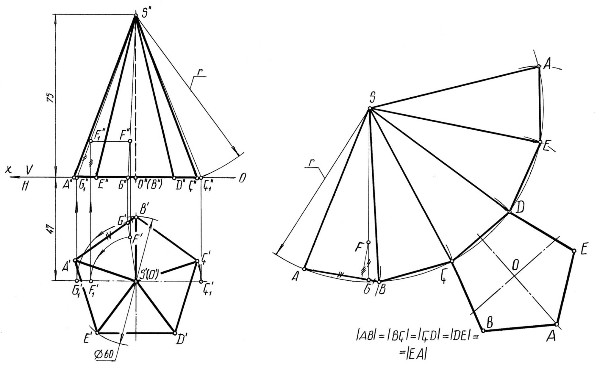
Piramidanyň ýazgyny

Slide 7
18.3. Silindriň ýazgyny. H we V tekizliklerde doly däl silindriň proýeksiýalary gurulýar. Silindriň üstüniň ýazgynyny gurmak, onuň içinden çyzylan prizmanyň kömegi bilen amala aşyrylýar. Emma, silindriň simmetriýa (dik) oky onuň aşaky we ýokarky esaslaryna perpendikulýar ýagdaýda bolsa, onda silindriň ýazgyny ony emele getirýän töweregiň uzynlygyny tapmak bilen gurulýar. Bu ýagdaýda silindriň gapdal üstüniň ýazgyny gönüburçlyk bolýar. Gönüburçlygyň iki tarapy silindriň beýikligine deňdir. Beýleki taraplary bolsa, silindri emele getirýän töweregiň uzynlygyna deňdir we ol S=πd (S=2πr) formulanyň kömegi bilen tapylýar. Emma, biziň ýerine ýetirýän mysalymyzda silindriň aşaky esasy onuň dik okuna perpendikulýar bolsa-da, ýokarky bölegi dik oka perpendilkulýar däldir.

Slide 8
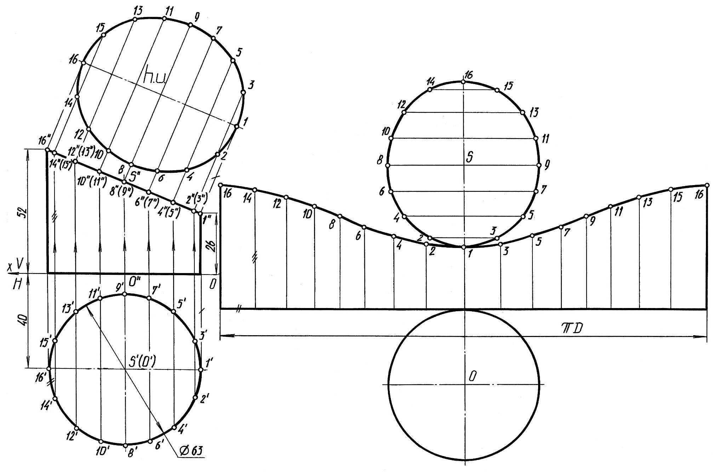
Silindriň ýazgyny

Slide 9
18.4. Konusyň ýazgyny. Konusyň H we V tekizliklerdäki proýeksiýalary gurulýar. Konusyň üstüniň ýazgyny, onuň içinden çyzylan piramidanyň ýazgynyny tapmak bilen gurulýar. Ýagny, konusyň esasyny emele getirýän töweregi deň böleklere bölüp, konusyň içinden deň granly piramida gurulýar. Gurlan piramidanyň gapdal üstüniň ýazgyny tapylýar we üstüň esasyna degişli nokatlar egri çyzyk arkaly yzygider birikdirilýär. Biziň ýerine ýetirýän mysalymyzda berlen konusyň simmetriýa (dik) oky onuň esasyna perpendikulýar ýagdaýda ýerleşen. Şol sebäpli, bu konusyň gapdal üstüniň ýazgyny töweregiň sektory bolýar. Ol sektory emele getirýän töweregiň radiusy bolsa, konusyň emele getirijisiniň uzynlygyna deňdir. Ol çyzgyda r bilen bellenendir. Sektoryň dugasynyň uzynlygy bolsa, berlen konusyň esasyny emele getirýän töweregiň uzynlygyna deňdir.

Slide 10
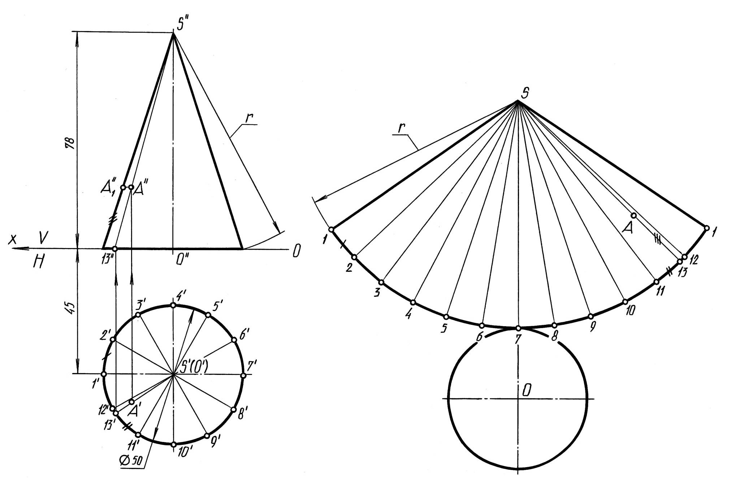
Konusyň ýazgyny

Slide 11
EDEBIÝATLAR
1. Annaberdiýew E. Inženerçilik çyzgy. – A.: Türkmen döwlet neşirýat gullugy, 2002. − 463 s.
2. Королёв Ю.И. Начертательная геометрия.− М. 2010, 256

